Slide 1


E-veselība
E-Nosūtījumi
Maksims Burčenko
Projektu vadītājs
Latvijas Digitālās veselības centrs

Slide 2

E-nosūtījumi E-veselības portālā
E-nosūtījums ir ārstniecības personas elektroniski izrakstīts nosūtījums veselības aprūpes pakalpojuma saņemšanai (piemēram, izmeklējumiem, speciālista konsultācijām vai ārstēšanai). Tas tiek reģistrēts E-veselības sistēmā un ir pieejams gan pacientam, gan ārstniecības iestādēm.
Tas nozīmē, ka:
nosūtījums ir elektroniski pieejams gan E-veselībā, gan integrētajās sistēmās
pacients pierakstās uz pakalpojumu norādot e-nosūtījuma (unikālo) numuru
ārstniecības iestādēm iespējams pārbaudīt un apstrādāt informāciju, nodrošinot ātrāku un ērtāku pieraksta procesu
sistēma nodrošina caurspīdīgumu un precīzāku datu apmaiņu starp ārstiem un ārstniecības iestādēm
visiem sniegta iespēja seko līdzi nosūtījuma «dzīves ciklam»

Slide 3
E-nosūtījumu transformācija
Paplašināto E-nosūtījumu ieviešanas mērķis ir modernizēt un pilnveidot nosūtījumu procesu veselības aprūpē, lai tas būtu digitāls, efektīvs un caurskatāms sasniedzot to, ka:
! Uzlabota informācijas pieejamība un kvalitāte – visi nosūtījumi un ar tiem saistītie pakalpojumu rezultāti būs elektroniski pieejami pacientam un ārstniecības personām
! Vienkāršota un sakārtota pakalpojumu saņemšanas plūsma – viens nosūtījums paredz vienu pierakstu vienā iestādē konkrētam pakalpojumam, novēršot dublēšanos un haosu
! Nodrošināta caurskatāmību un prioritāšu hierarhija – skaidri noteikta pacientu rindu organizācija (piem., CITO vai “zaļais koridors”)
! Samazināts administratīvo slogu ārstiem, ļaujot vienlaicīgi noformēt vairākus nosūtījumus (piemēram, analīzēm un speciālistu konsultācijām)
! Uzlabot finanšu plūsmu pārvaldību un apmaksas nosacījumu kontroli automatizētā veidā

Slide 4
E-nosūtījumu lomas
E-nosūtījumu funkcionalitātē ir noteiktas 3 galvenās lietotāju lomas, kas nodrošina efektīvu un pārskatāmu nosūtījumu apriti veselības aprūpē: veselības aprūpes profesionālis, digitalizētājs (reģistrators) un speciālists:
1. Veselības aprūpes profesionālis (ārstniecības persona)
Izraksta e-nosūtījumu uz nepieciešamo veselības aprūpes pakalpojumu;
Var labot, papildināt vai anulēt nosūtījumu;
Pieņemot pacientu un redz visus aktuālos nosūtījumus, ko pats izrakstījis vai kas piešķirti pacientam.
2. Digitalizētājs / reģistrators
Digitalizē papīra formas nosūtījumu, ievadot datus E-veselības sistēmā precīzi tā, kā tā ir norādīta papīra dokumentā;
Pārbauda, vai nosūtījums jau nav ievadīts E-veselības sistēmā;
Piekļuve tādam pašam informācijas apjomam un funkcionalitātei kā ārstniecības personai;
Ir atbildīgs par ievadīto datu kvalitāti un atbilstību.

Slide 5
E-nosūtījumu lomas
E-nosūtījumu funkcionalitātē ir noteiktas 3 galvenās lietotāju lomas, kas nodrošina efektīvu un pārskatāmu nosūtījumu apriti veselības aprūpē: veselības aprūpes profesionālis, digitalizētājs (reģistrators) un speciālists:
3. Speciālists (pakalpojuma sniedzējs)
Izgūst nosūtījumu un nodrošina pakalpojumu, kas tajā norādīts;
Atzīmē informāciju par sniegto pakalpojumu un maina nosūtījuma statusu (piemēram, “Izpildīts”);
Izmanto sistēmu, lai pārbaudītu pierakstus un nodrošinātu pakalpojuma izpildes plānošanu.

Slide 6
E-nosūtījumu darba plūsma
Izrakstot e-nosūtījumu, tas tiek reģistrēts E-veselības sistēmā un kļūst pieejams visām iesaistītajām pusēm. Tiek nodrošināts, ka katram nosūtījumam ir piešķirts unikāls identifikācijas numurs, - pārbaudes vai netiek reģistrēti dublikāti:
Datu ievade – veselības aprūpes profesionālis ievada pacienta, pakalpojuma un nosūtītāja informāciju;
Datu pārbaude – sistēma veic ievadīto datu pārbaudi, kļūdas gadījumā nosūtījums netiek saglabāts;
Saglabāšana – pēc veiksmīgas pārbaudes sistēma ģenerē unikālu e-nosūtījuma numuru (ciparu un burtu kombināciju), kas nodrošina viennozīmīgu nosūtījuma identifikāciju;
Statusa piešķiršana – nosūtījums iegūst sākotnējo statusu (“Aktīvs”) un attēlojas e-nosūtījumu sarakstā;
Pieejamība pierakstam – pakalpojuma sniedzējs (vai reģistrators) var veikt pierakstu, pamatojoties uz e-nosūtījuma unikālo numuru;
Tālākās darbības – nosūtījumu var rezervēt, veikt pierakstu, mainot statusu (piemēram, “Pierakstīts”, “Izpildīts”, “Anulēts”).

Slide 7
E-nosūtījumu statusi
Jauns – no jauna izveidotam nosūtījumam vai ja nosūtījumam ir bijis statuss “Pieraksts” un tas ir atcelts
Rezervēts - tiek piešķirts jaunam nosūtījumam, kam:
  izpilde paredzēta steidzama vai noteiktā laika periodā (CITO, steidzams, zaļais vai dzeltenais koridors), veidojot nosūtījumu - norāda izpildītāja ārstniecības iestādi un statusu “Rezervēts”
  nosūtījums ir rezervēts no ārstniecības iestādes puses, reģistrējot pacientu gaidītāju rindā uz pakalpojumu
Pieraksts – ja attiecīgais nosūtījums ir sasaistīts ar noteiktu pierakstu. Izveidojot pieraksta statusu, papildus tiek norādīta informācija par pierakstu, norādot – ārstniecības iestādi (un filiāli), iestādes vai filiāles adresi, pieraksta datumu un laiku, kā arī informatīvo tālruni saziņai ar iestādi
Anulēts – ĀP vai NVD maina nosūtījuma statusu uz “anulēts” fiksējot informāciju par anulēšanas iemeslu
Atcelts - automātisks process maina statusu uz “atcelts” un fiksēta informāciju par atcelšanas iemeslu.(Pacients miris, beidzies derīguma termiņš, pakalpojums netiek sniegts, uc)
Saņemts pakalpojums – norāda pakalpojuma izpildes pazīmi vai norāda, ka uzsākta pakalpojuma saņemšana – ja šī nosūtījuma ietvaros ir paredzēts sniegt vairākus pakalpojumus (pakalpojumu kurss)
Izpildīts - izpildes statuss tiek reģistrēts tad, kad par sniegto pakalpojumu tiek sagatavots un pacientam ir pieejams pakalpojuma apraksta rezultāts (piemēram: konsultācijas gadījumā – izraksts, izmeklējuma rezultātā – apraksts, u.c.)
Atgriezts – paredzēts gadījumiem, kad nosūtījumā nav sniegta pietiekama informācija, lai pamatotu nepieciešamību pēc pakalpojuma vai steidzamību. ĀP labo un atgriež statusā «Jauns»
Neaktīvs - Statuss tiek noteikts nosūtījumiem, kuri vēl nav spēkā (dinamiskās novērošanas nosūtījumi), bet šajos gadījumos pieraksts nevar būt ātrāk kā nosūtījums stājies spēkā.

Slide 8
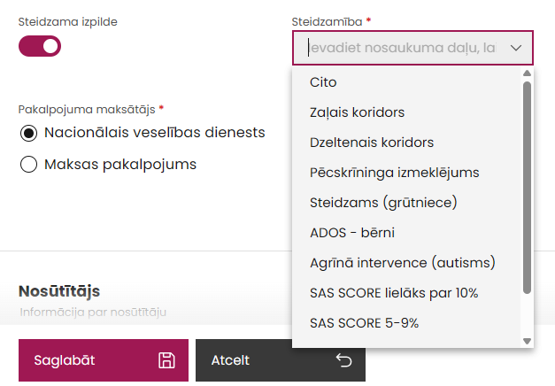
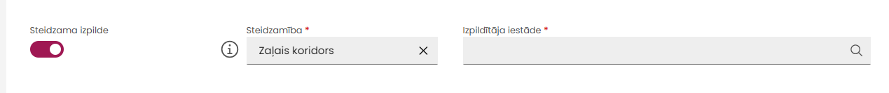
Steidzamais nosūtījums
(CITO, steidzams, zaļais vai dzeltenais koridors)
ĢĀ / speciālists
  Izraksta nosūtījumu
  Atzīmē ka steidzams
  Izvēlas steidzamības iemeslu
  Norādi izpildītāja iestādi
ĀI
  Izgūst visus steidzamos nosūtījumus savai iestādei (var arī filtrēt pēc Steidzamības iemesla)
  Veic pierakstu ĀI IS un preventīvi aicina pacientu
Iedzīvotājs
  Vēršas konkrētā ĀI
  Tiek apkalpots steidzamības kārtībā, atbilstoši konkrētās ārstniecības iestādes procesiem

Slide 9
E-nosūtījumi: atbalsts, uzraudzība un kontrole, pārejas periods
LDVC
Nodrošina statistikas pārskatus e-nosūtījumu uzraudzībai un kontrolei, izmantojot specializētu rīkus
Risinā tehniskās problēmas, kas atklātas pēc statistikas pārskatiem
Pārejas periodā sniedz atbalstu ārstniecības iestāžu sistēmu integrācijai
Uzrauga integrācijas darbību un novērš tehniskās problēmas.
                NVD
                Pēc statistikas pārskatiem analīzē e-nosūtījumu izpildes procesus un konsultē, atbalsta un uzrauga līgumiestādes.
                ĀI IS / ĢĀ
                Sekot līdzi e-nosūtījumu izpildes gaitai savā ĀI IS, uzrunāt pacientus, kas nav veikuši pierakstu 3 mēnešu laikā

Slide 10
E-nosūtījuma derīguma termiņš
  E-nosūtījuma derīguma termiņš ir laika periods, kurā pacients var pierakstīties uz nepieciešamo pakalpojumu, izmantojot izrakstīto nosūtījumu. Derīguma termiņš ir noteikts, lai nodrošinātu kārtīgu nosūtījumu apriti un nepieļautu situācijas, kad tie paliek neizmantoti vai rezervēti vairākiem pierakstiem vienlaikus. Termiņš attiecas tikai uz pieraksta veikšanu, nevis uz pašu pakalpojuma saņemšanu!
Reģistrēšanas formā uzstādīts «noklusētais» derīguma termiņš - 3 mēneši no nosūtījuma stāšanās spēkā dienas;
Derīguma termiņš var tiks mainīts;
Ja pieraksts tiek atcelts, derīguma termiņš tiek pagarināts par dienu skaitu, cik ilgi nosūtījums bija rezervēts;
Pašam nosūtījumam derīguma termiņš netiek noteikts, mainās tā statuss.
Notes:
Papīra nosūtījumu izsniegšanas un digitalizēšanas kārtība pārejas periodā un pēc tā, norādot:
• kādos gadījumos papīra nosūtījums būs pieļaujams;
• kā tiks nodrošināta to digitalizēšana (atbildīgās puses un darbību secība, atbildības un pienākumi);
• kā tiks īstenota pāreja uz tikai elektronisko nosūtījuma formu;
• kādi nosacījumi, alternatīvie risinājumi un pārkārtošanas mehānismi ir paredzēti šīs pārejas nodrošināšanai;
• kā tiks veikta uzraudzība un kontrole attiecībā uz papīra formāta nosūtījumu digitalizāciju.

Slide 11
Papīra formas nosūtījumu izsniegšanas un digitalizēšanas kārtība
No 2026. gada aprīļa pierakstīties un saņemt pakalpojumus būs iespējams tikai ar jaunā formāta e-nosūtījumu, kas reģistrēts E-veselībā un kam ir unikāls numurs!
  Pārejas periodā (līdz 01.04.2026) pacients joprojām varēs pierakstīties un saņemt pakalpojumus ar iepriekš izdotu e-nosūtījumu un papīra nosūtījumu, to digitalizējot iestādē.
  Pārejas periodā tiek nodrošināts:
    esošo e-nosūtījumu pārnešana uz jauno formātu;
    nepārtraukta esošo nosūtījumu savietošana no ārstniecības iestāžu sistēmām uz jauno formātu, līdz tiks ieviesti jaunie e-nosūtījumi ĀI IS.
Notes:
Papīra nosūtījumu izsniegšanas un digitalizēšanas kārtība pārejas periodā un pēc tā, norādot:
• kādos gadījumos papīra nosūtījums būs pieļaujams;
• kā tiks nodrošināta to digitalizēšana (atbildīgās puses un darbību secība, atbildības un pienākumi);
• kā tiks īstenota pāreja uz tikai elektronisko nosūtījuma formu;
• kādi nosacījumi, alternatīvie risinājumi un pārkārtošanas mehānismi ir paredzēti šīs pārejas nodrošināšanai;
• kā tiks veikta uzraudzība un kontrole attiecībā uz papīra formāta nosūtījumu digitalizāciju.

Slide 12
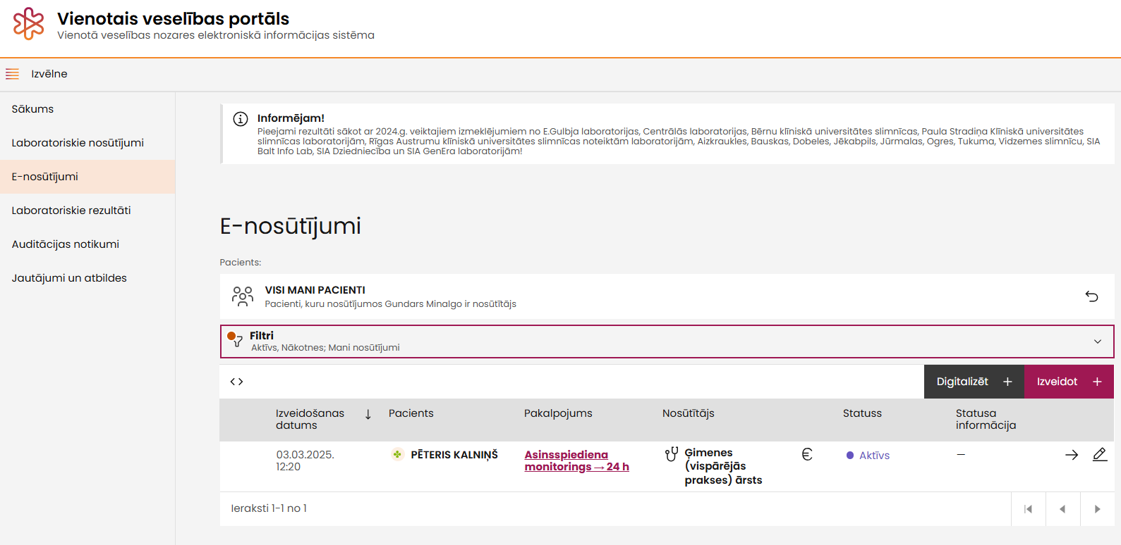
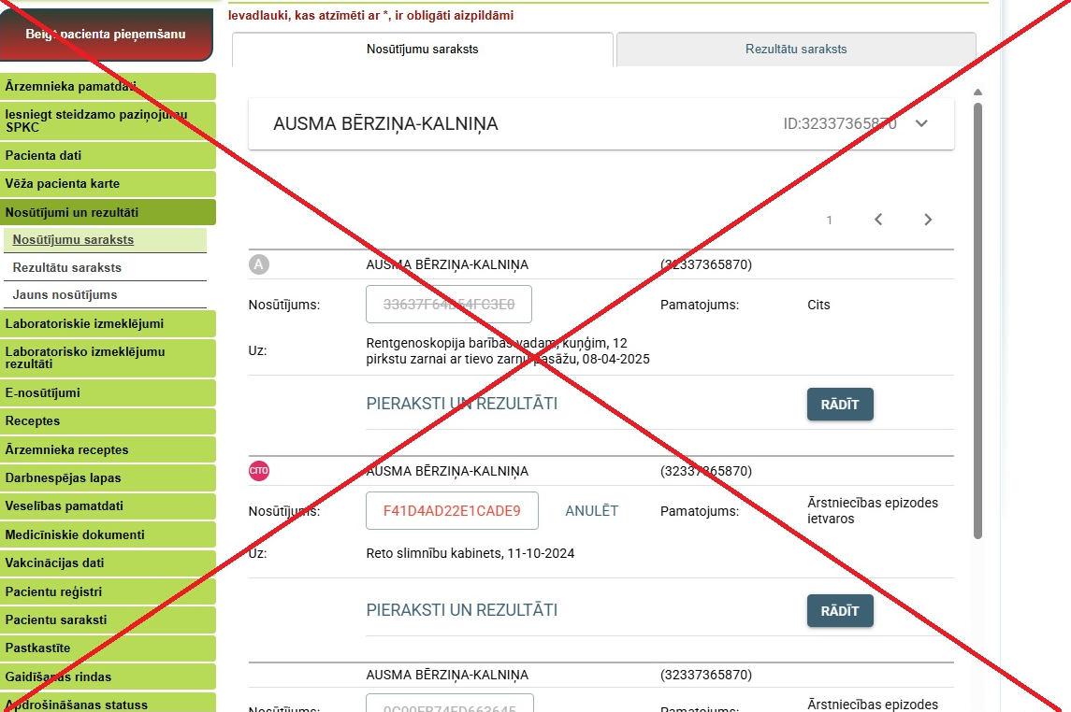
E-nosūtījumi E-veselībā no 2025.g. oktobra

Slide 13
Paldies par uzmanību!

